Slide 1
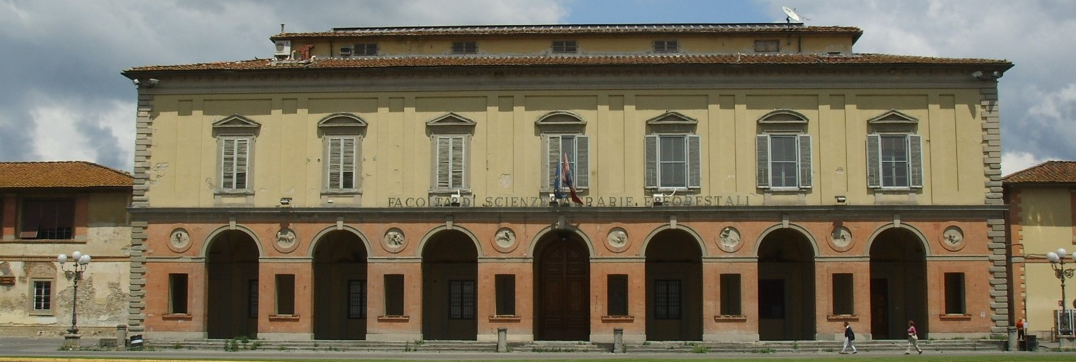
OPEN DAY 2022
SCUOLA DI ARARIA, PIAZZALE DELLE CASCINE 18 – FIRENZE
14 SETTEMBRE 2022 - ORE 15:00

Slide 2
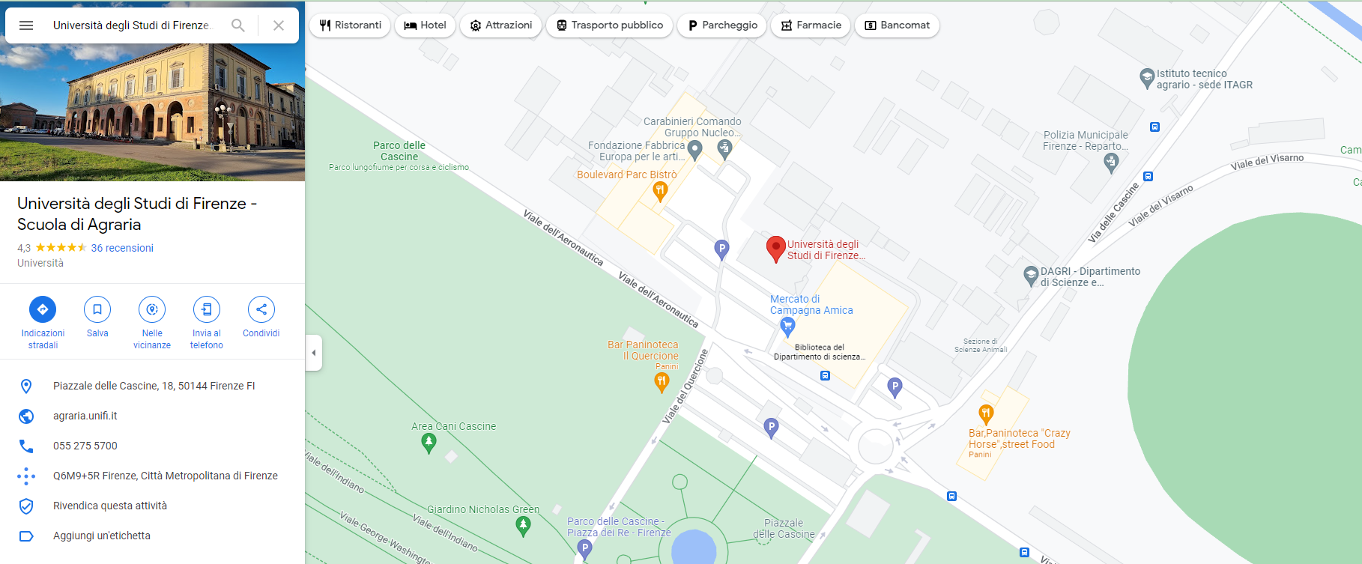
OPEN DAY 2022
INGRESSO DA PIAZZALE DELLE CASCINE 18
(ingresso monumentale sotto il porticato)

Slide 3
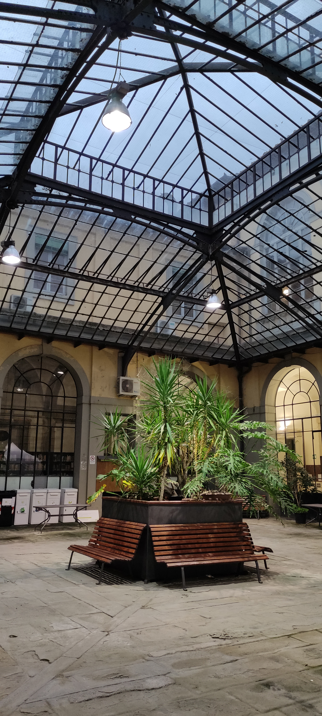
OPEN DAY 2022
CHECK-IN E CONTROLLO ACCESSI
Welcome desk
Check-in registrazioni
Controllo accessi

Slide 4
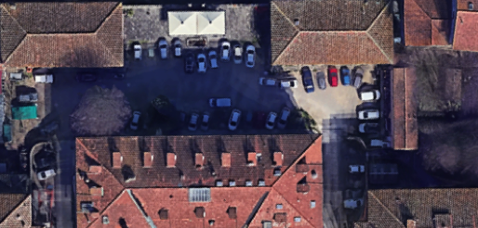
OPEN DAY 2022
COME SIAMO ORGANIZZATI
1) desk della Scuola di Agraria e Servizio Erasmus
2) desk della Biblioteca di Scienze Tecnologiche
3) desk CdL in Scienze Faunistiche
4) desk CdL in Scienze e Gestione delle Risorse Faunistico-Ambientali
5) desk CdLM in Biotecnologie per la Gestione Ambientale e l’Agricoltura Sostenibile (BIOEMSA)
6) desk CdL in Scienze e Tecnologie per la gestione degli Spazi Verdi e del Paesaggio
7) desk dei CdL in Scienze Agrarie e Scienze e tecnologie Agrarie
8) desk dei CdL in Viticoltura ed Enologia; Innovazione Sostenibile in Viticoltura ed Enologia
9) desk del CdLM in Natural Resources Management for Tropical Rural Development
10) desk dei CdL Tecnologie Alimentari; Scienze e Tecnologie Alimentari
11) desk dei Scienze Forestali e Ambientali; Scienze e Tecnologie dei Sistemi Forestali
12) desk del CdL professionalizzante TEMA Legno
10
11
9
12
7
8
6
ENTRATA
5
4
3
1
2
USCITA

